Slide 1





CHUYÊN ĐỀ
KỸ NĂNG THỂ HIỆN SỰ TỰ TIN

Slide 2
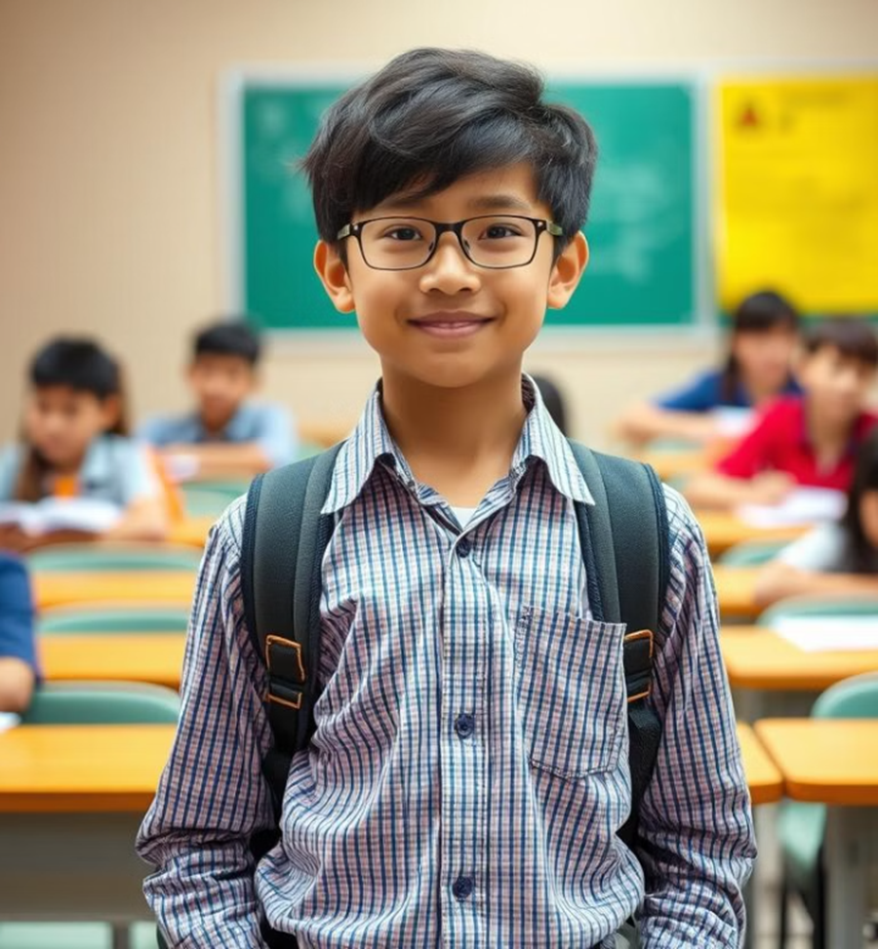


Kỹ năng thể hiện sự tự tin
Tự tin là có niềm tin vào bản thân; tự hài lòng với bản thân; tin rằng mình có thể trở thành một người có ích và tích cực, có niềm tin về tương lai, cảm thấy có nghị lực để hoàn thành các nhiệm vụ.
Tuy nhiên cần phải rõ tự tin với tự cao. Chính vì thế cần phải rèn luyện kỹ năng thể hiện sự tự tin để tránh tự cao.

Slide 3
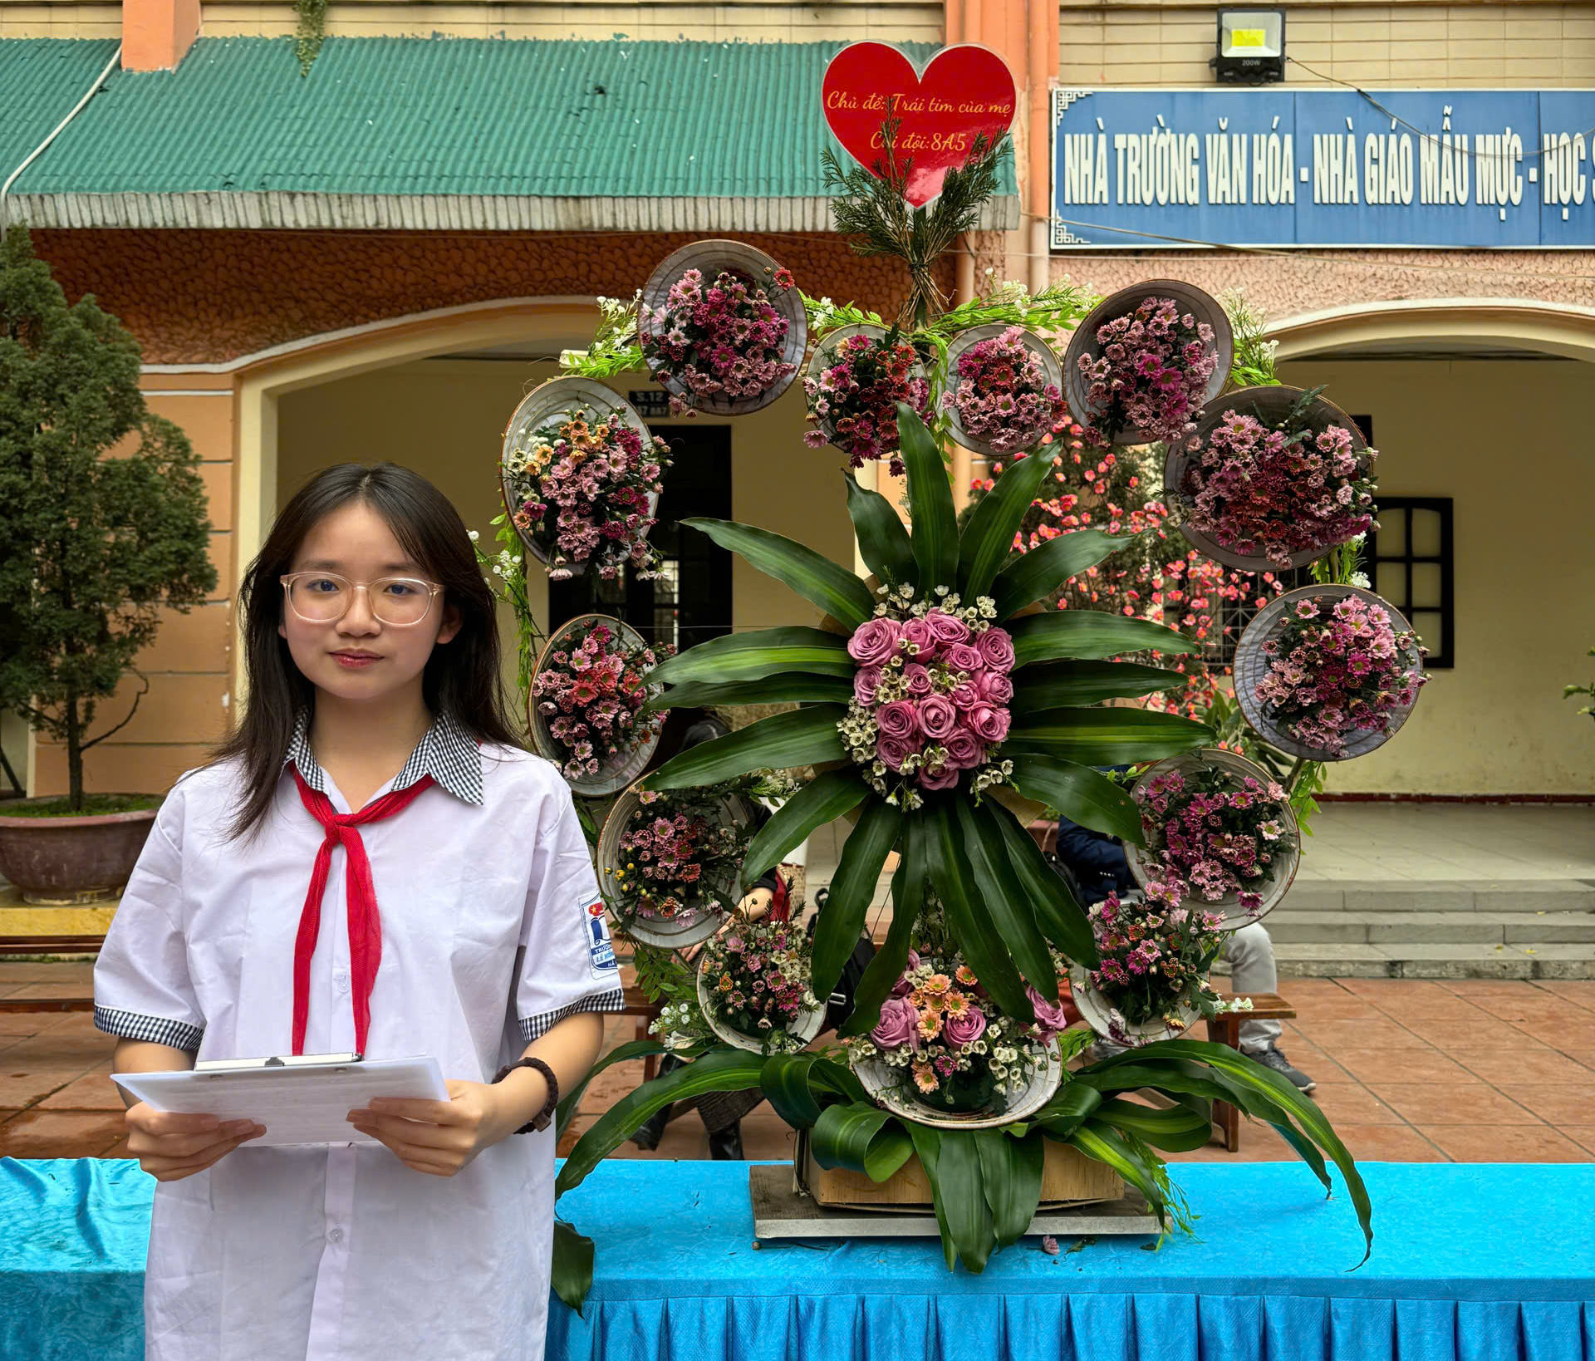
Kỹ năng thể hiện sự tự tin
- Kỹ năng thể hiện sự tự tin giúp cá nhân giao tiếp hiệu quả hơn, mạnh dạn bày tỏ suy nghĩ và ý kiến của mình, quyết đoán trong việc ra quyết định và giải quyết vấn đề, thể hiện sự kiên định, đồng thời cũng giúp người đó có suy nghĩ tích cực và lạc quan trong cuộc sống.
- Kỹ năng thể hiện sự tự tin là yếu tố cần thiết trong giao tiếp, thương lượng, ra quyết định, đảm nhận trách nhiệm.

Slide 4
Kỹ năng thể hiện sự tự tin
Vậy khi là một học sinh còn ngồi trên ghế nhà trường, làm cách nào để các em có được sự tự tin?

Slide 5
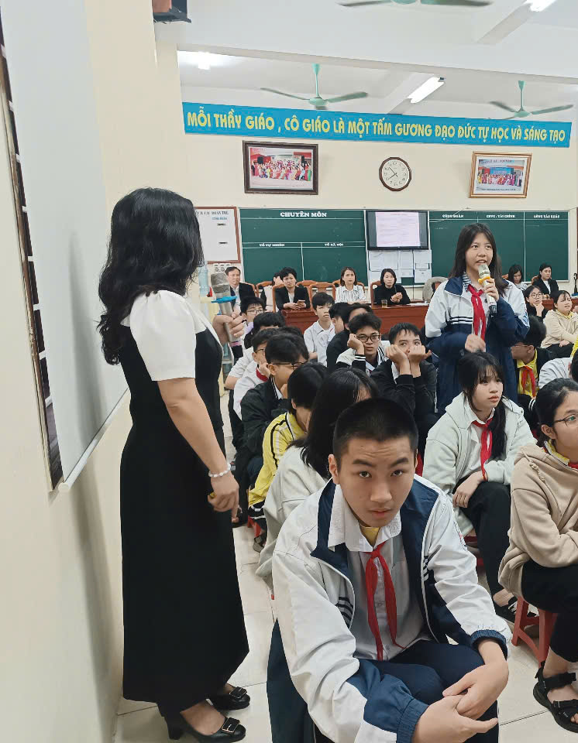
1. Ngồi hàng ghế đầu trong lớp
Vượt qua nỗi sợ
Vì sao các em thích ngồi ở những hàng ghế phía sau?
Đó là vì các em sợ hãi rằng mình sẽ bị thầy cô chú ý, sợ bị gọi đứng lên trả bài, không làm được việc riêng…Tất cả những điều ấy chính là vì thiếu lòng tự tin: Các em sợ mình trở nên nổi bật.

Slide 6
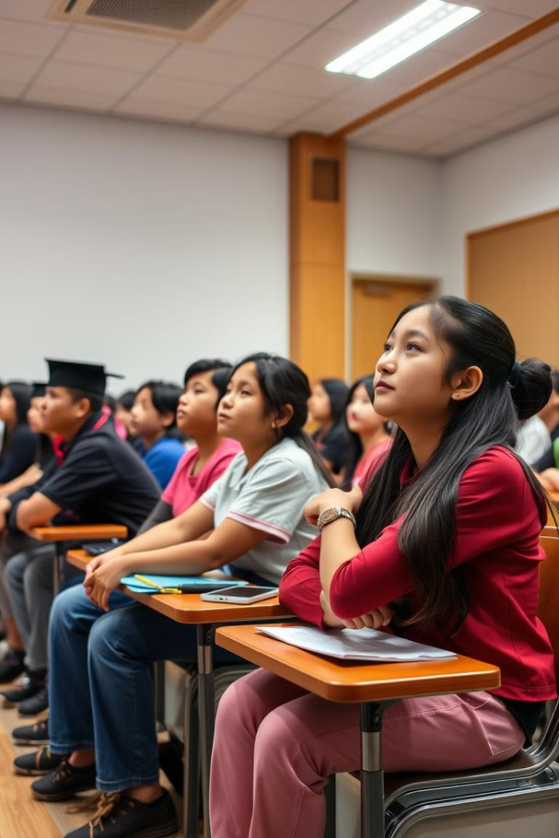
1. Ngồi hàng ghế đầu trong lớp
Nhưng có sự thành công nào mà không liên quan đến sự nổi bật?
Vì vậy, các em hãy bắt đầu áp dụng nguyên tắc 1:
Luôn ngồi ở những hàng ghế trước để xây dựng lòng tự tin, dù xuất hiện ở bất kì hoàn cảnh nào cũng nên ngồi sát hàng ghế đầu, vừa để tiện theo dõi nội dung bài học, vừa giúp bản thân mạnh dạn hơn.

Slide 7
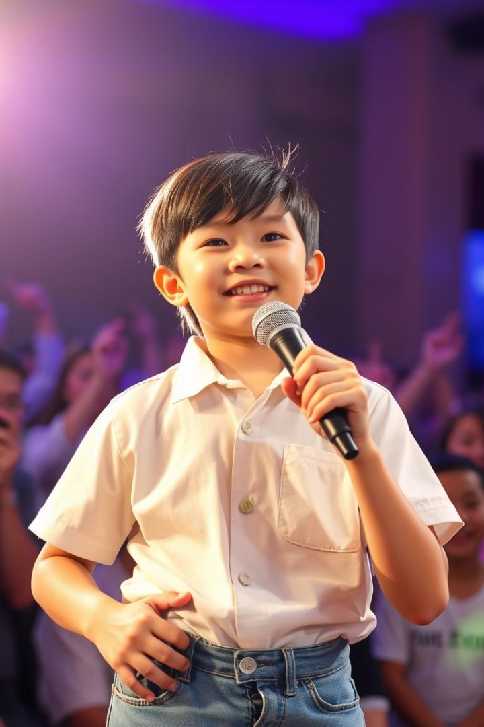



2. Thể hiện tài năng của mình
khi có dịp
Nếu chúng ta có khả năng dù chỉ là đủ để vui chơi như: chơi bóng, nhảy múa, ca hát, đánh đàn, ngâm thơ… thì cũng đừng e ngại thể hiện tài năng của mình trước mặt người khác.
Đó không phải là chơi nổi, hợm mình hay thiếu khiêm nhường; khiêm nhường và làm bộ khiêm nhường là 2 việc hoàn toàn khác nhau.

Slide 8
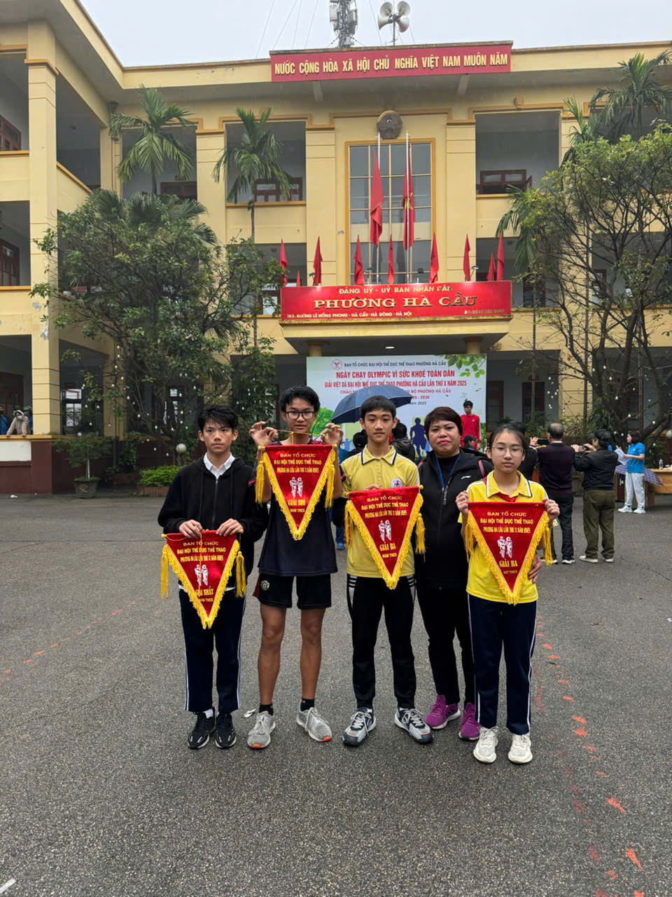
2. Thể hiện tài năng của mình
khi có dịp
Vì thế, nếu có cơ hội, các em hãy thể hiện tài năng của mình, hoặc những việc mà các em làm tốt hơn bình thường, bởi nó có tác dụng rất lớn cho việc xây dựng lòng tự tin. Chắc chắn các em sẽ tự tin hơn khi thấy mình có khả năng và sẽ rất phấn khởi khi bản thân mình mang lại niềm vui cho người khác.

Slide 9



3. Học cách nhìn thẳng vào người khác
Những người thường tránh né ánh mắt của người khác thường bị cho là đang gian dối hoặc đã làm những việc mà bản thân không muốn cho đối phương biết. Điều này không đúng với mọi trường hợp, bởi nhiều khi những người tự ti cũng không dám nhìn thẳng người nói chuyện vì họ cảm thấy thiếu tự tin, không thể so sánh được với người đó. Tất cả đó đều là những biểu hiện không tốt.

Slide 10
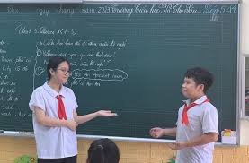
3. Học cách nhìn thẳng vào người khác
Do đó, các em nên học cách nhìn thẳng vào người khác khi giao tiếp, nó không chỉ giúp các em dành được sự tin tưởng, tín nhiệm bởi nó mang ý nghĩa chân thành, quang minh chính đại mà nó còn củng cố thêm lòng tự tin.

Slide 11

4. Rèn luyện tài ăn nói
Dù có muốn hay không, chúng ta vẫn luôn phải thông qua ngôn ngữ để thể hiện chính mình ra bên ngoài. Đây là những cơ hội cho chúng ta thử sức và rèn luyện sự tự tin tốt nhất. Các em cần phải nói ra được những lời nói tự đáy lòng mình, không quan tâm là nó có “ trí tuệ” hay không.
Đôi khi các em được đánh giá cao vì có khả năng pha trò cho cả nhóm mỗi khi căng thẳng chẳng hạn. Nếu như phải chờ đến khi những câu chuyện, những lời nói có tính chất “ trí tuệ”, triết lý, ngôn ngữ phải hay, phải trôi chảy như văn chương mới dám nói thì chúng ta sẽ mãi chỉ là người bình thường. Không biết và không dám thể hiện mình sẽ là một rào cản trên con đường đi đến thành công của các em.

Slide 12
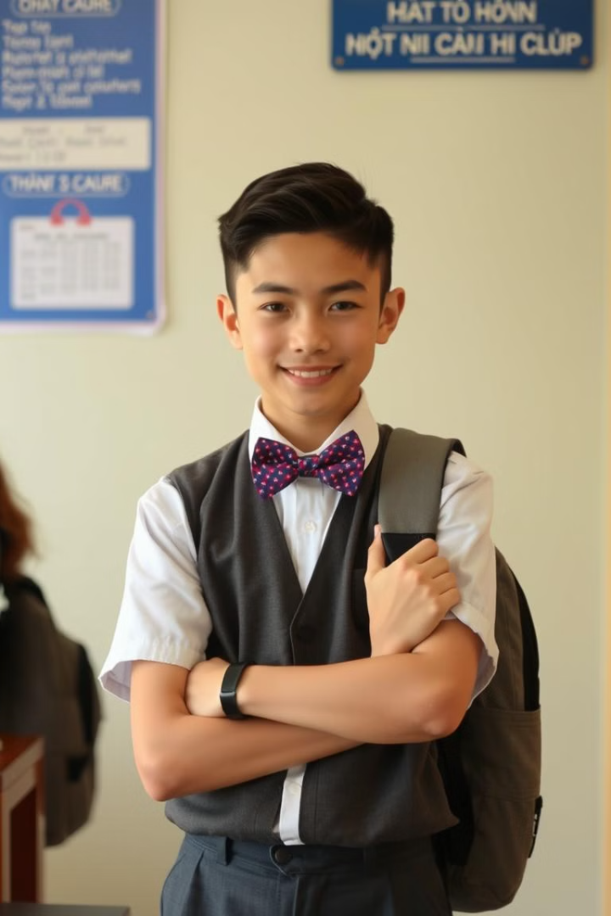
5. Cải thiện “ góc” con người
Tự chăm sóc bản thân: Chăm sóc thân thể để mình được đẹp hơn trong mắt mọi người cũng giúp các em có thêm sự tự tin khi bước ra ngoài
Ăn mặc tạo sự tự tin: Các em không cần phải chi quá nhiều tiền để mua về những “bộ cánh” mới thì mới cảm thấy tự tin. Thay vì điều lãng phí đó, hãy ăn mặc gọn gang, sạch sẽ và phụ hợp với bản thân. Đừng quên việc giặt ủi quần áo thường xuyên để chúng được sạch sẽ, phẳng phiu nhất.

Slide 13
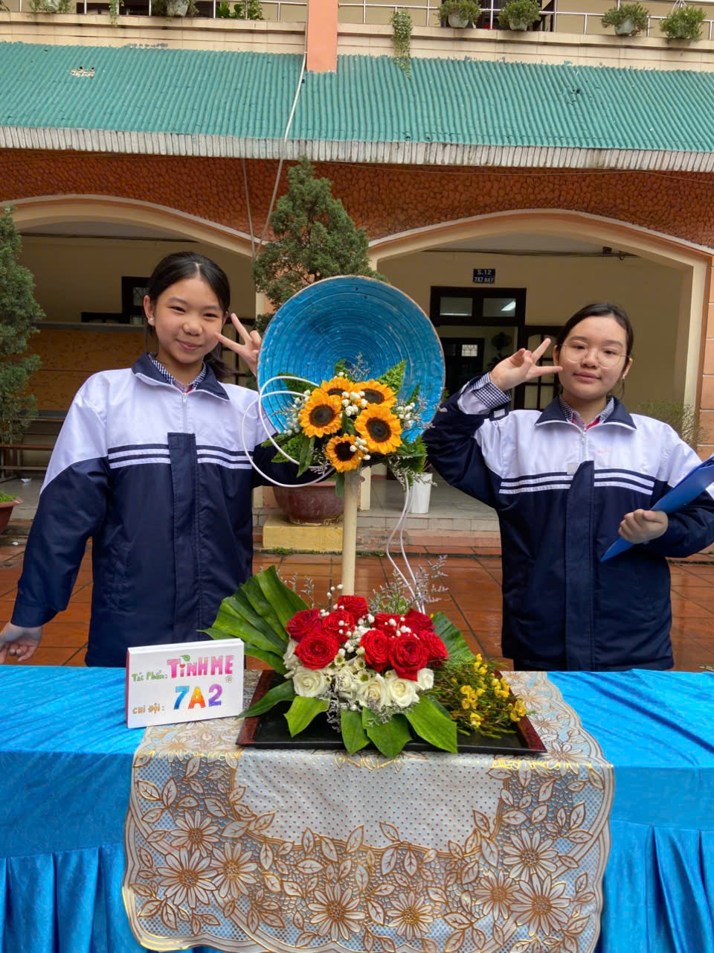
5. Cải thiện “ góc” con người
Hoàn thiện mọi tác phong: Cuộc sống hàng ngày của mỗi con người còn bao gồm cả việc giao tiếp nên các em hãy hoàn thiện các kỹ năng ững xử khác để người tiếp chuyện thấy được sự tự tin, chững chạc. Hãy đứng thẳng và mắt hướng về người đối diện khi giao tiếp.
Nở nụ cười và giao tiếp bằng mắt: Chúng ta cũng đừng ngại khi bắt gặp những ánh nhìn từ đối phương. Hãy dành cho nhau những lời nói, cử chỉ thân thiện nhất. Điều này là rất cần thiết trong mọi tình huống và sẽ giúp bạn tự tin hơn rất nhiều.

Slide 14
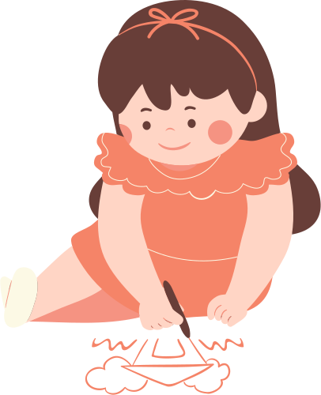

6. Phát huy sở trường
Nếu là một người có khiếu nghệ thuật hay thể thao thì không có lý do gì để bỏ qua chúng. Chính những hoạt động này sẽ giúp các em tự tin hơn rất nhiều. Hãy dành thời gian để tham gia những lớp học và có thêm cơ hội phát huy sở trường, cũng như giao lưu với những người cùng sở thích. Các em sẽ thấy mình mạnh dạn hơn trước rất nhiều đấy.

Slide 15
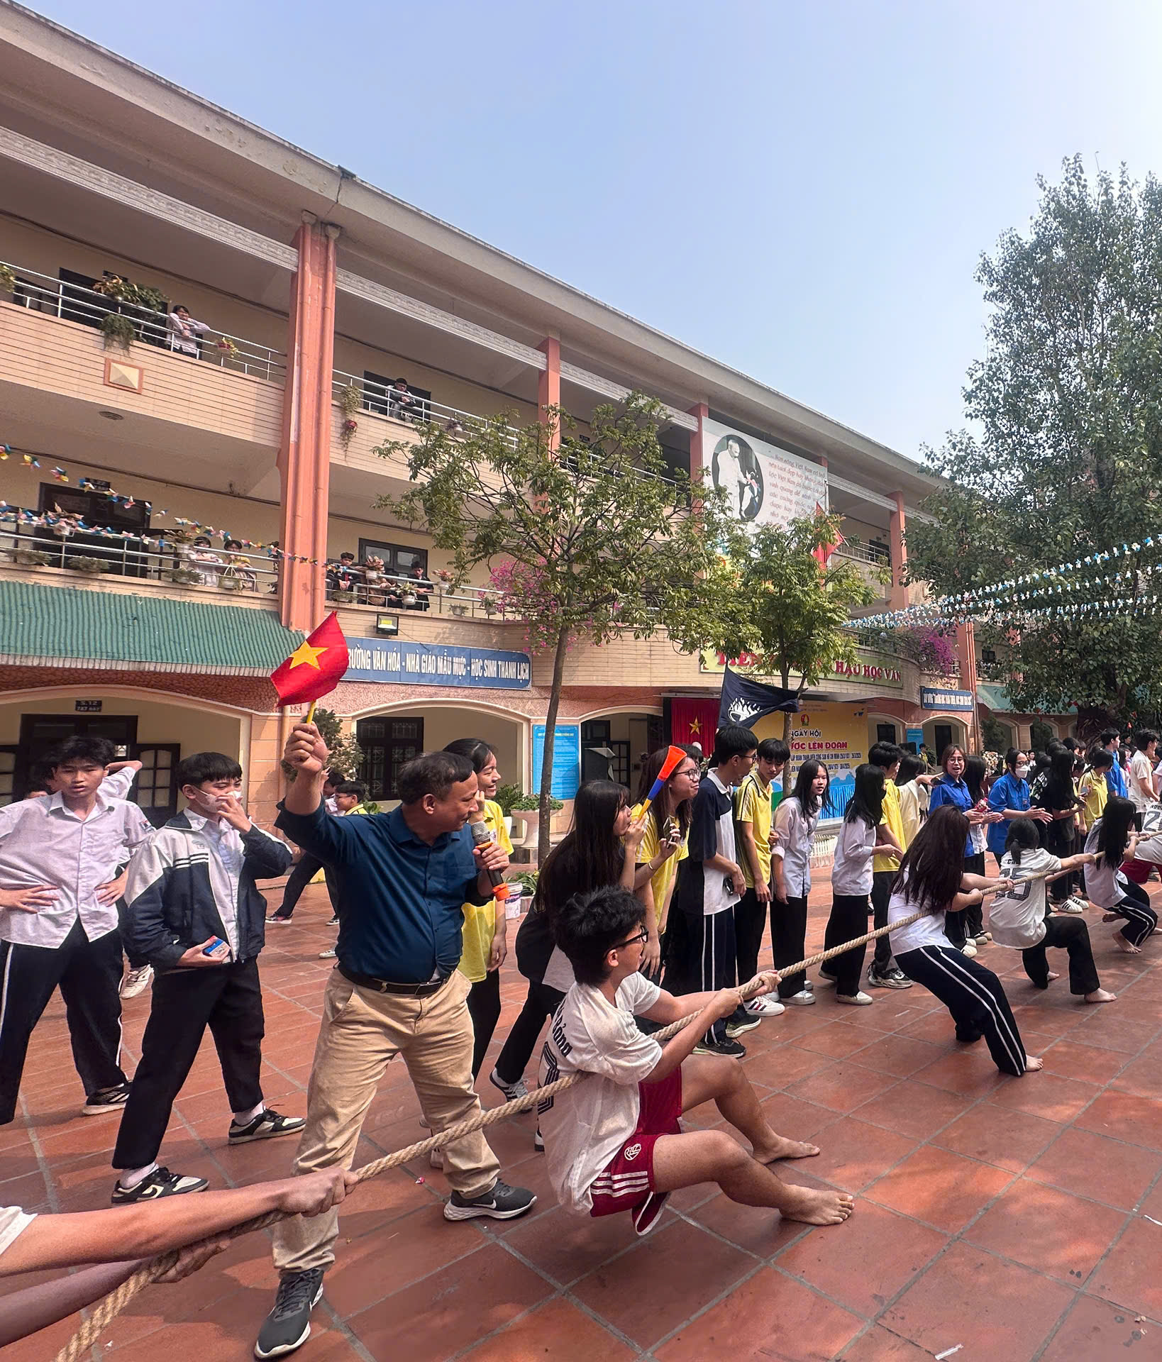
6. Phát huy sở trường
Đừng chán nản nếu kết quả rèn luyện chưa thực sự tốt. Các em cần phải biết: học tập vốn là cả một quá trình dài và thành công sẽ đến một cách từ từ
Hãy trở thành hội viên trong những nhóm cùng sở thích với mình. Đây không chỉ là nơi để các em chia sẻ, kết nối niềm đam mê mà còn rèn được cho minh sự tự tin tuyệt vời nhất.

Slide 16

Tự Tin Để Thành Công!
Để đi đến thành công cần có rất nhiều yếu tố, trong đó tự tin là một tố chất rất quan trọng.
Vậy nên ngay từ khi còn là học sinh ngồi trên ghế nhà trường, các em hãy rèn luyện lòng tự tin cho mình, giúp các em thành công trong tương lai!

